Slide 1
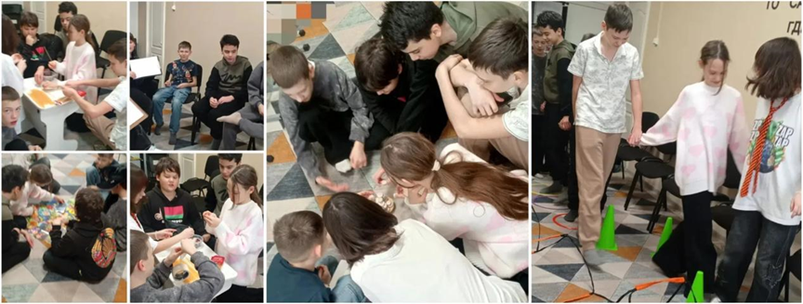

Коммуникация-это про жизнь.
Совместный проект клинического психолога и детского врача-психиатра.

Slide 2
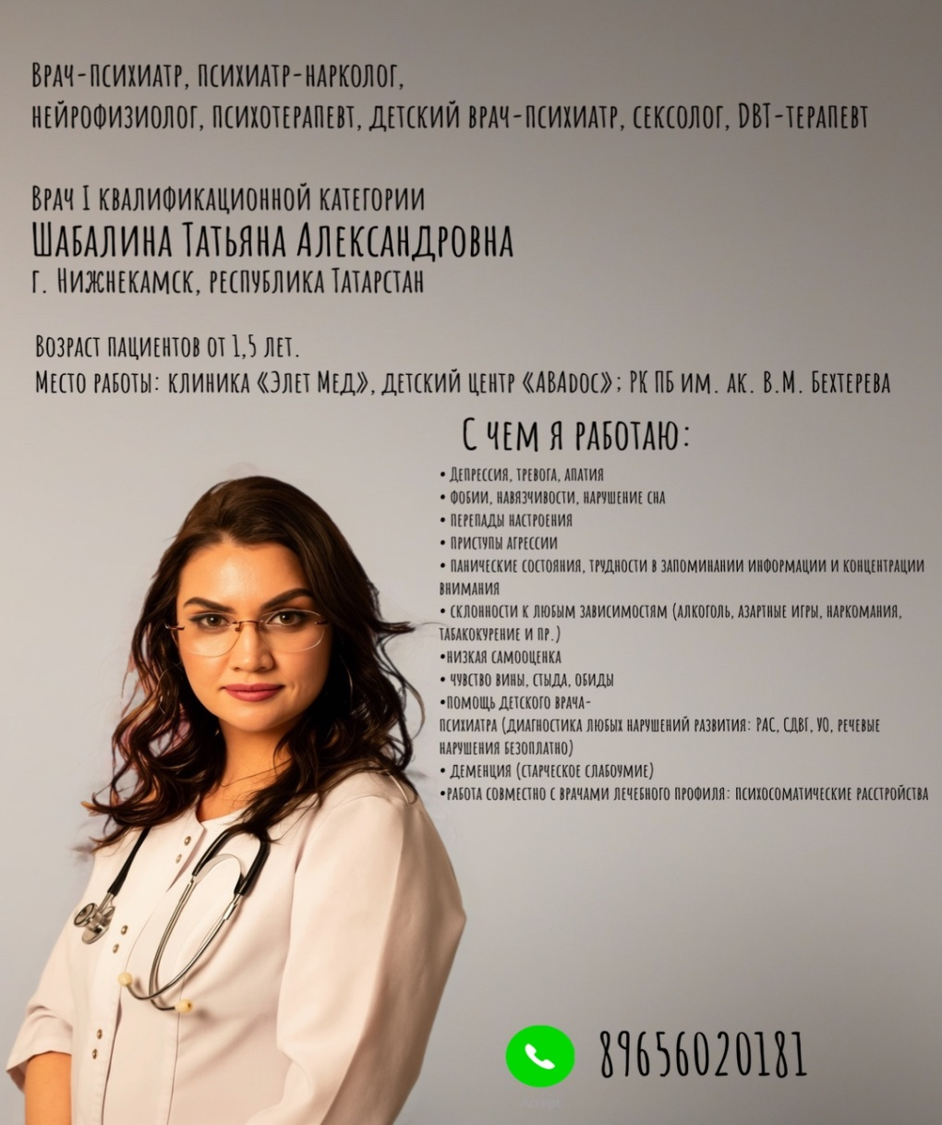

Авторы проекта: детский врач-психиатр, психотерапевт, специалист по альтернативной коммуникации: Шабалина Татьяна Александровна. Отвечает в команде за медикаментозную поддержку детей, диагностику различных нозологий и работу с родителями. Клинический психолог, методист: Мажарова Светлана Валентиновна. Отвечает в команде за составление программы коммуникативных групп, их проведение.

Slide 3
Суть проекта:
Обеспечить преемственность между первичным психиатрическим звеном и помощью клинического психолога.
К детскому психиатру зачастую обращаются со следующими проблемами у детей и подростков: социально-коммуникативный дефицит, повышенная социальная тревожность, школьная дезадаптация, нарушение поведения, СДВГ, ОВР, РАС, травля и др.
Помимо медикаментозного лечения необходима комплексная работа. И не всегда эффективна бывает индивидуальная психотерапия, так как мы живем в социуме, где ежеминутно сталкиваемся с проблемой решения социальных задач.

Slide 4
Данная программа тренингов разработана для обучения решению социальных задач, личностного роста детей и подростков, предотвращения травли в школе.
Цель: создание условий для личностного роста подростков, обучения решению социальных задач, тренировки коммуникативных навыков.
Задачи:
1. Создать условия для формирования стремлений к самопознанию, погружению в свой внутренний мир и ориентацию в нем.
2. Расширение знаний участников о чувствах и эмоциях, создание условий для развития способности безоценочного их принятия, формирования умения управлять выражением своих чувств и эмоциональных реакций.
3. Способствовать формированию навыков общения, умения слушать, высказывать свою точку зрения, приходить к компромиссному решению и пониманию других людей.
4. Способствовать осознанию своей жизненной перспективы, жизненных целей, путей и способов их достижения.
5. Расширение знаний о себе, формирование уверенности в себе.
6. Формирование ощущения значимости собственной личности, формирование стремления к саморазвитию.
7.Формирование у подростков социальных компетенций, необходимых для конструктивного, успешного и ответственного поведения в обществе;
8.Укрепление доверия к другим людям, институтам гражданского общества, государству;
9.Развитие доброжелательности и эмоциональной отзывчивости, понимания и сопереживания другим людям, приобретение опыта оказания помощи другим людям;

Slide 5
Возрастной состав: 10-14 лет.
Количество детей: 10-15 человек в группе.
Форма проведения: групповые занятия.
Срок реализации программы: 12 месяцев.
Частота встреч: 2 раза в неделю.
Длительность встречи: 45-50 минут.
Количество участников в групповой работе: 10-15 человек.
В презентации отражено только одно занятие из блока. Блок содержит 10 занятий различной тематики. Количество блоков варьирует в зависимости от продолжительности занятий группы.
Ниже приведен ТЕМАТИЧЕСКИЙ ПЛАН ПРОГРАММЫ из 10 занятий, и приведен пример одного целого занятия, состоящего из нескольких упражнений.

Slide 6
Тренинговая форма работы с детьми и подростками построена на следующих принципах:
1. Принцип активности. Предполагается активность участников тренинговой группы.
В тренинге подростки вовлекаются в специально разработанные действия, проигрывание той или иной ситуации, выполнение упражнений, наблюдение за поведением других, по специальной схеме.
2. Принцип исследовательской творческой позиции В ходе тренинга участники группы осознают, обнаруживают, свои личные ресурсы, возможные особенности. Для этого в тренинге используются ситуации, позволяющие членам группы осознать, апробировать и тренировать новые способы поведения, экспериментировать с ними.
3. Принцип объективации (осознания) поведения. В процессе занятий поведение участников переводится с импульсивного на объективизированный уровень, позволяющий производить изменения. Универсальным средством объективизации поведения - является обратная связь.
4. Принцип партнерского (субъект-субъектного) общения. Реализация этого принципа создает в группе атмосферу безопасности, доверия, открытости, которая позволяет участникам группы экспериментировать со своим поведением, не стесняясь ошибок.

Slide 7
ОЖИДАЕМЫЕ РЕЗУЛЬТАТЫ
В ходе реализации проекта предполагается достичь результаты в области личностного, социального, познавательного и коммуникативного развития
В личностном развитии происходит формирование образа мира, его влияния на личность, ценностно-смысловых ориентаций и нравственных оснований личностного морального выбора;
Развитие самосознания, позитивной самооценки и самоуважения, готовности открыто выражать и отстаивать свою позицию, критичности к своим поступкам и действиям, принятию ответственности за их результаты, целеустремлённости и настойчивости в достижении целей, готовности к преодолению трудностей и жизненного оптимизма;
Социальное развитие предполагает освоение основных социальных и гендерных ролей, норм и правил;
В коммуникативной сфере у детей и подростков формируется компетентность в общении, сознательная ориентация на позиции других людей как партнеров в общении и совместной деятельности, умение строить продуктивное сотрудничество со сверстниками (своего и противоположного пола) и взрослыми.

Slide 8
Новизна проекта
Работа в тесной связке, командная работа с одними целями. Преемственность: детский психиатр - клинический психолог.
Необходимость обеспечить детей и подростков средствами, позволяющими им более эффективно действовать в повседневной жизни, решать встающие перед ними каждодневные задачи.
Подбор программы, учитывающей все особенности психологии детей и подростков.
Работа с родителями: просвещение в области психического здоровья. Объяснение им необходимости обучению ребенка в социальной среде. Так как большинство родителей приходят к детскому психиатру за «волшебной таблеткой». Но если у ребенка не хватает тех или иных навыков общения, умения решать социальные задачи, таблетки не помогут. Таблетки- это лишь часть комплексного вмешательства.

Slide 9
ТЕМАТИЧЕСКИЙ ПЛАН ПРОГРАММЫ из 10 занятий
Занятие №1. «Знаете ли вы себя?».
Цель занятия: актуализация знаний и представлений подростков о себе.
Задачи: знакомство, создание положительного эмоционального фона;  формирование мотивации к совместной деятельности;  формирование представлений о системе знаний человека о себе;  стимулирование осознания своего «Я».
Занятие №2. «Путешествие к своему Я».
Цель занятия: расширение системы представлений подростков о себе.
Задачи: формирование представления о собственной уникальности;  развитие способности к осознанию своего «Я»; актуализация представления об отношении к самому себе;  формирование представления о ценности собственной личности.
Занятие №3. «Кто я?».
Цель занятия: расширение системы представлений подростков о себе.
Задачи: формирование более полного представления о себе, своих особенностях;  раскрытие многоаспектности своего «Я», формирование стремления к самосовершенствованию;  формирование представления о своем идеальном «Я».

Slide 10
Занятие №4. «Оценка своего «Я».
Цель занятия: формирование способности адекватно оценить себя. Задачи: стимулирование осознания влияния окружающих на представления и отношение подростка к самому себе;  создание мотивации к формированию самоотношения на основе внутренней системы ценностей, взглядов, убеждений.
Занятие №5. «Маски».
Цель занятия: формирование стремления адекватно оценивать себя, свои возможности. Задачи:  формирование представления о факторах, влияющих на формирование самоотношения;  осознание представления о себе в глазах других людей.  осознание сущности своего «Я».
Задачи:развитие рефлексивности и критичности по отношению к себе;осознание ресурсов собственной личности;  стимулирование развития механизмов самопознания;  формирование положительной самооценки.
Занятие №6. «Я и мой мир».
Цель занятия: развитие способности к осознанию своего «Я».
Задачи:развитие рефлексивности и критичности по отношению к себе;осознание ресурсов собственной личности;  стимулирование развития механизмов самопознания;  формирование положительной самооценки.

Slide 11
Занятие №7. «Уверенность в себе».
Цель занятия: формирование уверенности в себе.
Задачи: формирование способности к безусловному принятию себя; осознание личностных ресурсов, возможностей;овладение навыками саморегуляции;формирование навыков самораскрытия и самопрезентации.
Занятие №8. «Быть увереннее».
Цель занятия: формирование уверенности в себе.
Задачи: формирование способности к безусловному принятию себя;  осознание личностных ресурсов, возможностей;  формирование навыков самораскрытия и самопрезентации.
Занятие №9. «Идеальное «Я»».
Цель занятия: формирование стремления к саморазвитию.
Задачи:  формирование представления о своем идеальном «Я»;  формирование представления о своем потенциале, ресурсах развития личности;  создание мотивации для дальнейшей работы над собой.
Занятие №10. «Психология счастливого человека».
Цель занятия: формирование мотивации к саморазвитию и самосовершенствованию.
Задачи:формирование безусловного самопринятия;  формирование представления о возможных путях саморазвития;  осознание личностных ресурсов, возможностей;  формирование уверенности в себе.

Slide 12
ЗАНЯТИЕ №1. «ЗНАЕТЕ ЛИ ВЫ СЕБЯ?».
Цель занятия: актуализация знаний и представлений подростков о себе.
Задачи: знакомство, создание положительного эмоционального фона; формирование мотивации к совместной деятельности;  формирование представлений о системе знаний человека о себе;  стимулирование осознания своего «Я».
Оборудование: плакат с принципами работы в группе, листы формата А4, А5, таблички с вопросами, фломастеры, бланки для рефлексии.
Вводная часть.
Цель:знакомство, создание положительного эмоционального фона. Здравствуйте психолог. Я проведу с вами курс занятий, направленных на самопознание, совершенствование ваших представлений о себе.
Занятия будут проходить в группе, поэтому для начала я предлагаю определить правила, которыми мы будем руководствоваться в совместной работе.
Я предлагаю следующие правила (они отражены на плакате):
Правило активности. В групповой работе участвуют все.
Правило искренности. Каждый участник искренен, что способствует установлению доверительных отношений в группе.
Правило равноценности. В группе все равны.
Правило "здесь и теперь". Обсуждению в группе подлежит только то, что происходит непосредственно в ходе тренинга.
Правило конфиденциальности. Информация, обсуждаемая в группе и касающаяся личных жизненных историй каждого, не выносится за ее пределы.
Правило конструктивной обратной связи. Участники договариваются не давать общую оценку личности, а говорить о поведении, описывать происходящее
Правило «поднятой руки».
«У кого-нибудь есть дополнения? Все согласны с предложенными правилами? А теперь давайте познакомимся.»

Slide 13
Упражнение 1. «Круги».
Цель: знакомство с участниками занятия. Участникам предлагается на листах формата А5 нарисовать три круга, в которых указать имя, позитивное качество на первую букву имени, увлечение (хобби). По окончании задания каждый представляется.
Упражнение 2. «Я и мой внутренний мир».
Цель: формирование представления о внутреннем мире, создание мотивации к совместной деятельности.
Как я уже сказала, наши занятия будут посвящены самопознанию. Давайте попробуем определить, что такое самопознание? Как вы себе представляете? Зачем человеку познавать себя? Беседа.
В психологии самопознание определяется как сложный продолжительный процесс получения человеком знаний о самом себе. А как вы думаете, какими способами можно осуществлять самопознание? Что для этого нужно?.
Действительно самопознание осуществляется посредством самонаблюдения, а также общения с другими людьми, так как, сравнивая себя с ними, мы получаем больше информации о своих особенностях, своей индивидуальности.
Процесс самопознания очень тесно связан с самовоспитанием и самосовершенствованием. Только познав себя, мы можем начать работу по самосовершенствованию, достижению своего идеала. В результате самопознания у нас формируется система представлений о себе, которые регулируют всю нашу жизнь: общение с другими людьми, успешность в различных видах деятельность, цели, которые мы ставим перед собой. К сожалению, часто люди не могут адекватно оценить себя, свои возможности, их самоотношение искажено. Это приводит к возникновению различных трудностей.

Slide 14
Упражнение 3. «10 позитивных и 10 негативных «Я» во мне».
Цель:самопознание, актуализация своих плюсов и минусов.
Первое упражнение, которое сейчас мы выполним, называется «10 позитивных и 10 негативных «Я» во мне».
Сейчас я хочу попросить вас на листочке написать 10 своих положительных качеств и 10 негативных, которые вам не нравятся, мешают. Обсуждение:В чём были сложности? Вы что-нибудь заметили в себе нового, выполняя это задание? Или может, задумались над чем-нибудь?
Все ли качества, которые первоначально воспринимаются как отрицательные таковыми и являются, в чем может быть их польза для человека.
Упражнение 4. «Походите так, как…»
Цель: снятие эмоционального напряжения. Мы хорошо потрудились, прекрасно справились с заданиями, а теперь я предлагаю немного отдохнуть.
Встаньте со своих мест и походите по комнате так, как ходили бы: король, грозный начальник милиции, жираф, маленькая мышка, слон, актер комедийного жанра. Всем спасибо, у вас отлично получилось.

Slide 15
Упражнение 5. «Интересные вопросы».
Цель: актуализация знаний о себе, осознание своего «Я».
В центре лежат таблички, на которых написаны вопросы. Сейчас по очереди каждый будет брать по одной табличке, и отвечать на вопрос, который там написан. Только необходимо помнить, что вопросы там необычные, прежде чем отвечать подумайте, возможно, придется использовать фантазию и воображение.
1.С каким цветком вы можете себя сравнить? 2.Каким предметом вы можете себя представить?
3. Каким сказочным героем? 4. Каким животным?
5.Каким временем года? 6.Каким музыкальным инструментом?
7. Каким литературным жанром вы могли бы быть? 8. Каким природным явлением?
9. С каким литературным персонажем вы могли бы себя сравнить? 10. Если бы вы были деревом, то, что это было бы за дерево?
11. Какое качество вам больше всего в себе нравится? 12. Какое качество в себе вы хотели бы развить?
13. Какое качество в людях вам больше всего нравится? 14. Какие у вас увлечения? 15. Чем бы вы хотели еще заниматься и почему?
Заключительная часть.
Упражнение 6. «Рожицы»
Цель: рефлексия проведенных упражнений, получение обратной связи от участников.
В завершении мне бы хотелось узнать ваше мнение о нашем первом занятии. Сейчас я раздам вас листы бумаги, на которых изображены круги. Вам нужно нарисовать «рожицу», которая отражает ваше состояние в конце занятия.
Далее каждый по кругу скажет, что он нарисовал и почему, что ему понравилось или не понравилось на нашем занятии.
Подводятся итоги занятия.

Slide 16
Показатели динамики тренингов подростков

Slide 17
Результаты и выводы психологических тренингов с подростками:
- повысились лидерские качества ребят
- самооценка стала устойчивее
- дети стали более общительными
- целеустремленными и позитивными
- конфликтные ситуации разрешаются конструктивным путем
- позитивное отношение к себе и к окружающим
- появились новые друзья в школах и секциях
- улучшились взаимоотношения со сверстниками и родителями
- появилась гибкость поведения
- уверенность в защите своих границ
- улучшилось понимание себя и своих чувств
- ребята стали более открытыми в дружбе

Slide 18
Список литературы
Бернс Р. Развитие Я-концепции и воспитание. – М., 1986.
2.Игры (под ред. Петрусинского В.В.) – М.,1995.
3.Рудестам К. Групповая психотерапия. – М., 1993.
4.Макшанов С.И., Хрящева Н.Ю. Психогимнастика в тренинге. – С-Пб., 1993.
5.Мастеров Б.М. Психология саморазвития: психотехника риска и правила безопасности. – Рига, 1995.
6.Пиз А. Язык телодвижений. – М., 1995.
7.Подвойская М.А. Уроки психологии в школе. – М., 1992.
8. Анн Л. Ф. Психологический тренинг с подростками - СПб.: Питер, 2006г.
9. Вачков И.В. Основы технологии группового тренинга. Психотехники: учебное пособие. - М.: 2000г.
10. Жуков, Ю. М. Коммуникативный тренинг. - М.: Гардарики, 2004г.
11. Козлов Н. И. Формула личности. - СПб: Питер, 1999г.
12. Грей, К. Социальные Истории : Инновационная методика для развития социаль-
ной компетентности у детей с аутизмом / Кэрол Грей ; предисл. Тони Эттвуда и Барри М. Призанта ; пер. с англ. У. Жарниковой ; науч. ред. С. Анисимова. —
Екатеринбург : Рама Паблишинг, 2018 — 432 с.; ил.

